Slide 1
LỚP PALI
CHÙA NAM TÔNG
Giáo viên Hướng dẫn: HUỲNH TRỌNG KHÁNH
Giáo Trình: A NEW COURSE IN READING PALI – Entering the Word of the Buddha (Tác giả: JAMES W.GAIR và W.S. KARUNATILLAKE)
BÀI 1.4

Slide 2


ĐOẠN KINH 1 (AN)
buddhaṃ saraṇaṃ gacchāmi.
dhammaṃ saraṇaṃ gacchāmi.
saṅghaṃ saraṇaṃ gacchāmi.

Slide 3
ĐOẠN KINH 1 (AN)
dutiyampi buddhaṃ saraṇaṃ gacchāmi.
dutiyampi dhammaṃ saraṇaṃ gacchāmi.
dutiyampi saṅghaṃ saraṇaṃ gacchāmi.

Slide 4
ĐOẠN KINH 1 (AN)
tatiyampi buddhaṃ saraṇaṃ gacchāmi.
tatiyampi dhammaṃ saraṇaṃ gacchāmi.
tatiyampi saṅghaṃ saraṇaṃ gacchāmi.

Slide 5


TỪ VỰNG ĐOẠN KINH 1
STT | Từ Pali | Nghĩa Việt liên quan đến đoạn kinh | Từ loại
1 | Buddho | Đức Phật, bậc giác ngộ | Danh, nam
2 | Saraṇaṃ | Nơi nương nhờ | Danh, trung
3 | Gacchati | Đi đến | Động, hiện tại, chủ động
4 | Dhammo | Giáo pháp, chân lý | Danh, nam
5 | Saṅgho | Tăng đoàn, cộng đồng, hội nhóm | Danh, nam
6 | Dutiyaṃ | Lần thứ hai | Trạng
7 | Pi | Và | Phụ
8 | Tatiyaṃ | Lần thứ ba | Trạng

Slide 6
DANH TỪ PALI
Danh từ là từ dùng để chỉ sự vật, sự việc: ngôi nhà, cái chén, Đức Phật…
Danh từ Pali nguyên mẫu – dạng danh từ chưa biến đuôi, thông thường khi nói đến 1 danh từ Pali ta dùng dạng này. Ví dụ: “Đức Phật” là “Buddha”, “Giáo Pháp” là “Dhamma”
Danh từ Pali có số Ít, số Nhiều
Danh từ Pali phân loại thành: Nam Tính, Nữ Tính, Trung Tính
Danh từ Pali có 8 cách biến đuôi – tức 8 biến cách
Notes:
(1) Nam Tính, Nữ Trính, Trung Tính do cách biến đuôi đặc thù

Slide 7

DANH TỪ PALI
Danh từ Pali biến đổi “đuôi” để biểu thị chức năng ý nghĩa trong câu:
Tổng Cộng
Cách biến đuôi
❶ Chủ cách
❺ Dụng cụ cách
❷ Trực bổ cách
❻ Xuất xứ cách
❸ Sở hữu cách
❼ Vị trí cách
❹ Gián bổ cách
❽ Hô cách

Slide 8
BIẾN CÁCH DANH TỪ PALI
Mỗi biến cách có thể kiêm nhiệm NHIỀU chức năng, chứ không chỉ một chức năng. Tuy nhiên, ta cần nhớ thuộc lòng các chức năng cơ bản
Chủ cách: chủ từ cho động từ. Ví dụ: Bhikkhu vāyamati – Một vị Tỳ khưu đang nỗ lực
Trực bổ cách: túc từ trực tiếp cho động từ. Ví dụ: bhikkhu cittaṃ paggaṇhāti – Một vị Tỳ Khưu đang củng cố tâm
Gián bổ cách: tương tự như các giới từ “to”, “for” (“đến”, “cho”) trong tiếng Anh. Ví dụ: danh từ gốc “nara – người đàn ông” có Gián bổ cách là “narāya – đến người đàn ông”
Notes:
(1) Nam Tính, Nữ Trính, Trung Tính do cách biến đuôi đặc thù

Slide 9
DANH TỪ NAM TÍNH TẬN CÙNG –a / Dhamma (pháp)
Dạng biến cách | Số ít | Số nhiều
Chủ cách | Dhammo | Dhammā
Trực bổ cách | Dhammaṃ | Dhamme
Sở hữu cách | Dhammassa | Dhammānạm
Gián bổ cách | Dhammāya / -assa
Dụng cụ cách | Dhammena | Dhammehi (-ebhi)
Xuất xứ cách | Dhammā (-asmā /-amhā)
Vị trí cách | Dhamme (-asmiṃ /-amhi) | Dhammesu
Hô cách | Dhamma (ā) | Dhammā

Slide 10
DANH TỪ TRUNG TÍNH TẬN CÙNG –a / Rūpa (sắc)
Dạng biến cách | Số ít | Số nhiều
Chủ cách | Rūpạm | Rūpāni
Trực bổ cách
Sở hữu cách | Rūpassa | Rūpānạm
Gián bổ cách | Rūpāya / -assa
Dụng cụ cách | Rūpena | Rūpehi (-ebhi)
Xuất xứ cách | Rūpā (-asmā /-amhā)
Vị trí cách | Rūpe (-asmiṃ /-amhi) | Rūpesu
Hô cách | Rūpa (-ạm) | Rūpāni

Slide 11
DANH TỪ NỮ TÍNH TẬN CÙNG –i / Ratti (ban đêm)
Dạng biến cách | Số ít | Số nhiều
Chủ cách | Ratti | Rattiyo / -ī
Trực bổ cách | Rattiṃ
Sở hữu cách | Rattiyā | Rattīnạm
Gián bổ cách
Dụng cụ cách |  | Rattīhi / -ībhi
Xuất xứ cách
Vị trí cách | Rattiyā (Rattiyaṃ) | Rattīsu
Hô cách | Ratti | Rattiyo / -ī

Slide 12
DANH TỪ NỮ TÍNH TẬN CÙNG –ī / Nadī (dòng sông)
Dạng biến cách | Số ít | Số nhiều
Chủ cách | Nadī | Nadiyo / -ī
Trực bổ cách | Nadiṃ
Sở hữu cách | Nadiyā | Nadīnạm
Gián bổ cách
Dụng cụ cách |  | Nadīhi / -ībhi
Xuất xứ cách
Vị trí cách | Nadiyā (Nadiyaṃ) | Nadīsu
Hô cách | Nadi | Nadiyo / -ī

Slide 13
ĐỘNG TỪ PALI
Thể (Chủ động, Bị động,…)
Thì (Hiện tại, Tương Lại…)
Số ít hoặc Số nhiều
Ngôi thứ 1, Thứ 2, Thứ 3
ĐỘNG TỪ
PALI
Biến đuôi theo
(*) Thì Hiện Tại, Chủ động, Số ít, Ngôi thứ Nhất có đuôi – mi

Slide 14
ĐỘNG TỪ - CĂN & GỐC ĐỘNG TỪ THÌ HIỆN TẠI
Có vẻ theo quy luật
CĂN | GỐC HIỆN TẠI
pat (= fall) | pata-
jīv (= live) | jīva-
Nhưng
CĂN | GỐC HIỆN TẠI
nī (= lead) | naya-
gaṃ (= go) | gaccha-
ṯhā (= be, stand) | Tiṯṯha-

Slide 15
ĐỘNG TỪ - THÌ HIỆN TẠI CHỦ ĐỘNG
 | SỐ ÍT | SỐ NHIỀU
Ngôi 1 (“Tôi, chúng tôi”) | -:mi (-m) | -:ma
Ngôi 2 (“bạn, các bạn”) | -si | -tha
Ngôi 3 (“anh ta, cô ta, họ”) | -ti | -nti

Slide 16
ĐỘNG TỪ - [labh] => labha- (đạt được)
 | Số ít | Số nhiều
Ngôi thứ nhất | labhāmi | labhāma
Ngôi thứ hai | labhasi | labhatha
Ngôi thứ ba | labhati | labhanti

Slide 17
ĐỘNG TỪ - [gaṃ] => gaccha- (đi)
 | Số ít | Số nhiều
Ngôi thứ nhất | gacchāmi | gacchāma
Ngôi thứ hai | gacchasi | gacchatha
Ngôi thứ ba | gacchati | gacchanti
Thông thường đã tự đủ nghĩa: gacchāmi = tôi đi / Ahaṃ gacchāmi = tôi đi
CÓ THỂ kết hợp với danh từ trực bổ cách để chỉ hướng đi đến => TRỰC BỔ CÁCH chỉ phương hướng

Slide 18
ĐỒNG VỊ
…. N + N ….
Hai danh từ đứng kế nhau cùng chỉ một đối tượng, gọi là Đồng Vị
Danh từ nào bổ nghĩa cho danh từ còn lại thì gọi là Đồng Vị Ngữ.
Đồng Vị Ngữ có chức năng: thêm thông tin, nhấn mạnh, chỉ mục đích...

Slide 19
TRẬT TỰ CÂU PALI
Pali không có trật tự câu cố định.
Thông thường, từ đứng đầu câu là từ được Nhấn Mạnh.
Notes:
Đuôi danh từ, động từ làm rõ ý nghĩa

Slide 20
ĐOẠN KINH 2.1 (AN)
…cittaṃ, bhikkhave, adantaṃ mahato anatthāya saṃvattatīti.
…cittaṃ, bhikkhave, dantaṃ mahato atthāya saṃvattatīti. …cittaṃ, bhikkhave, aguttaṃ mahato anatthāya saṃvattatīti.
…cittaṃ, bhikkhave, guttaṃ mahato atthāya saṃvattatīti. …cittaṃ, bhikkhave, arakkhitaṃ mahato anatthāya saṃvattatīti.
…cittaṃ, bhikkhave, rakkhitaṃ mahato atthāya saṃvattatīti. …cittaṃ, bhikkhave, asaṃvutaṃ mahato anatthāya saṃvattatīti. …cittaṃ, bhikkhave, saṃvutaṃ mahato atthāya saṃvattatīti.

Slide 21
TỪ VỰNG ĐOẠN KINH 2.1
STT | Từ Pali | Nghĩa Việt liên quan đến đoạn kinh | Từ loại
1 | Cittaṃ | Tâm | Danh, trung
2 | Bhikkhu | Vị Tỳ Kheo (Bhikhave: hô cách, số nhiều) | Danh, nam
3 | A/An - | Hàm ý phủ định. Ví dụ: Danta = được chế ngự Adanta = KHÔNG được chế ngự | Tiền tố
4 | Danta | Được chế ngự | Tính
5 | Mahato | Lớn, vĩ đại (gián bổ cách, số ít của Mahanta) | Tính
6 | Attho | Lợi ích, lợi thế, ý nghĩa, mục đích | Danh, nam

Slide 22
TỪ VỰNG ĐOẠN KINH 2.1
STT | Từ Pali | Nghĩa Việt liên quan đến đoạn kinh | Từ loại
7 | Saṃvattati | Đi tới, dẫn tới, đưa tới | Động, hiện tại, chủ động
8 | Gutta | Được phòng hộ | Tính
9 | Rakkhita | Được canh phòng | Tính
10 | Saṃvuta | Được thu thúc | Tính
11 | Iti | Hàm ý trích dẫn | Phụ

Slide 23
TÍNH TỪ
Bổ Nghĩa cho Danh Từ
Biến đuôi theo Danh Từ
Đứng trước/sau/cách quãng
❶
TÍNH TỪ
PALI
❷
❸
Saṃvuta = được thu thúc (tính từ)
Cittaṃ saṃvutaṃ = tâm được thu thúc (Citta là danh từ trung tính)
Loko saṃvuto = thế gian được thu thúc (Loka là danh từ nam tính)

Slide 24
HỢP ÂM - SANDHI
Trong Pali và nhất là Sanskrit, các từ đứng kế nhau thường hợp âm cuối và âm đầu giữa chúng với nhau để đọc cho trơn tru.
VD: saṃvattatīti = saṃvattati + iti

Slide 25
ĐOẠN KINH 2.2 (AN)
nāhaṃ, bhikkhave, aññaṃ ekadhammampi samanupassāmi yaṃ evaṃ adantaṃ aguttaṃ arakkhitaṃ asaṃvutaṃ mahato anatthāya saṃvattati yathayidaṃ, bhikkhave, cittaṃ. cittaṃ, bhikkhave, adantaṃ aguttaṃ arakkhitaṃ asaṃvutaṃ mahato anatthāya saṃvattatīti.

Slide 26
TỪ VỰNG ĐOẠN KINH 2.2
STT | Từ Pali | Nghĩa Việt liên quan đến đoạn kinh | Từ loại
1 | Na | Không | Từ phủ định
2 | Ahaṃ | Tôi, ta | Đại, ngôi 1, ít
3 | Bhikkhu | Vị Tỳ Kheo (Bhikhave: hô cách, số nhiều) | Danh, nam
4 | Añña | Khác | Tính
5 | Eka | Một | Tính
6 | Dhammaṃ | Pháp (ở đây chỉ sự vật hiện tượng) | Danh, nam
7 | Pi | Nữa (có thể “dính” sau đuôi danh từ, mang tính nhấn mạnh) | Phụ
8 | Samanupassati | Thấy, nhận thức chính xác | Động, hiện tại, chủ động

Slide 27
TỪ VỰNG ĐOẠN KINH 2.2
STT | Từ Pali | Nghĩa Việt liên quan đến đoạn kinh | Từ loại
9 | Yaṃ | Cái mà (trực bổ cách) | Đại từ quan hệ
10 | Evaṃ | Như vậy | Phụ
11 | A - | Hàm ý phủ định. Ví dụ: Danta = được chế ngự Adanta = KHÔNG được chế ngự | Tiền tố
12 | Danta | Được chế ngự | Tính
13 | Gutta | Được phòng hộ | Tính
14 | Rakkhita | Được canh phòng | Tính
15 | Saṃvuta | Được thu thúc | Tính
16 | Mahato | Lớn, vĩ đại (gián bổ cách, số ít của Mahanta) | Tính

Slide 28
TỪ VỰNG ĐOẠN KINH 2.2
STT | Từ Pali | Nghĩa Việt liên quan đến đoạn kinh | Từ loại
17 | Attho | Lợi ích, lợi thế, ý nghĩa, mục đích | Danh, nam
18 | Saṃvattati | Đi tới, dẫn tới, đưa tới | Động, hiện tại, chủ động
19 | Yathayidaṃ | Tức là [Yatha (như là) + idaṃ (cái này)] | Đặc ngữ

Slide 29
ĐẠI TỪ NHÂN XƯNG
Là một loại danh từ mang tính Đại Diện. Đại từ Pali chỉ: tôi, chúng tôi, anh, các anh, anh ấy, cô ấy, họ…
VD: Ahaṃ = tôi (đại từ ngôi 1, số ít)

Slide 30
DANH TỪ GHÉP
Được ghép từ các danh từ đơn, hoặc từ tính từ và danh từ đơn
Chỉ có danh từ đơn đứng cuối biến đuôi
Các từ đứng trước nó ở dạng nguyên mẫu
❶
DANH TỪ GHÉP PALI
❷
❸
VD: Ekadhammaṃ = eka + dhammaṃ

Slide 31
ĐẠI TỪ QUAN HỆ - Ý TƯỞNG TRONG TIẾNG VIỆT
Tôi chưa thấy chuyện gì mà kinh khủng như chuyện này.
Tôi chưa thấy ngôi nhà nào mà đẹp như ngôi nhà này.
Tôi chưa thấy chiếc xe nào mà chạy nhanh như chiếc xe này.
Tôi chưa thấy học viên Pali nào mà học siêng như học viên này.
Người đàn ông mà tặng tôi quyển sách này chính là cha tôi.

Slide 32
ĐẠI TỪ QUAN HỆ PALI
Là một loại danh từ đặc biệt, làm cầu nối về ý nghĩa giữa 2 mệnh đề trong câu phức.
[Yaṃ] làm cầu nối cho 2 mệnh đề:
[1] Yaṃ chỉ đến aññaṃ ekadhammaṃ trong mệnh đề trước.
[2] Yaṃ làm chủ từ của động từ saṃvattati trong mệnh đề sau.

Slide 33
ĐOẠN KINH 6 (AN)
Nâhaṃ, bhikkhave, aññaṃ ekarūpaṃ pi samanupassāmi, yaṃ evaṃ purisassa cittaṃ pariyādāya tiṭṭhati, yathayidaṃ, bhikkhave, itthirūpaṃ.
Itthirūpaṃ, bhikkhave, purisassa cittaṃ pariyādāya tiṭṭhatîti.

Slide 34
ĐOẠN KINH 6 (AN)
Nâhaṃ, bhikkhave, aññaṃ ekasaddaṃ pi samanupassāmi, yaṃ evaṃ purisassa cittaṃ pariyādāya tiṭṭhati, yathayidaṃ, bhikkhave, itthisaddo.
Itthisaddo, bhikkhave, purisassa cittaṃ pariyādāya tiṭṭhatîti.

Slide 35
ĐOẠN KINH 6 (AN)
Nâhaṃ, bhikkhave, aññaṃ ekagandhaṃ pi samanupassāmi, yaṃ evaṃ purisassa cittaṃ pariyādāya tiṭṭhati, yathayidaṃ, bhikkhave, itthigandho.
Itthigandho, bhikkhave, purisassa cittaṃ pariyādāya tiṭṭhatîti.

Slide 36
ĐOẠN KINH 6 (AN)
Nâhaṃ, bhikkhave, aññaṃ ekarasaṃ pi samanupassāmi, yaṃ evaṃ purisassa cittaṃ pariyādāya tiṭṭhati, yathayidaṃ, bhikkhave, itthiraso.
Itthiraso, bhikkhave, purisassa cittaṃ pariyādāya tiṭṭhatîti.

Slide 37
ĐOẠN KINH 6 (AN)
Nâhaṃ, bhikkhave, aññaṃ ekaphoṭṭhabbaṃ pi samanupassāmi, yaṃ evaṃ purisassa cittaṃ pariyādāya tiṭṭhati, yathayidaṃ, bhikkhave, itthiphoṭṭhabbo.
Itthiphoṭṭhabbo, bhikkhave, purisassa cittaṃ pariyādāya tiṭṭhatîti.

Slide 38
ĐOẠN KINH 6 (AN)
Nâhaṃ, bhikkhave, aññaṃ ekarūpaṃ pi samanupassāmi, yaṃ evaṃ itthiyā cittaṃ pariyādāya tiṭṭhati, yathayidaṃ, bhikkhave, purisarūpaṃ.
Purisarūpaṃ, bhikkhave, itthiyā cittaṃ pariyādāya tiṭṭhatîti.

Slide 39
ĐOẠN KINH 6 (AN)
Nâhaṃ, bhikkhave, aññaṃ ekasaddaṃ pi samanupassāmi, yaṃ evaṃ itthiyā cittaṃ pariyādāya tiṭṭhati, yathayidaṃ, bhikkhave, purisasaddo.
Purisasaddo, bhikkhave, itthiyā cittaṃ pariyādāya tiṭṭhatîti.

Slide 40
ĐOẠN KINH 6 (AN)
Nâhaṃ, bhikkhave, aññaṃ ekagandhaṃ pi samanupassāmi,yaṃ evaṃ itthiyā cittaṃ pariyādāya tiṭṭhati, yathayidaṃ, bhikkhave, purisagandho.
Purisagandho, bhikkhave, itthiyā cittaṃ pariyādāya tiṭṭhatîti.

Slide 41
ĐOẠN KINH 6 (AN)
Nâhaṃ, bhikkhave, aññaṃ ekarasaṃ pi samanupassāmi,yaṃ evaṃ itthiyā cittaṃ pariyādāya tiṭṭhati, yathayidaṃ, bhikkhave, purisaraso.
Purisaraso, bhikkhave, itthiyā cittaṃ pariyādāya tiṭṭhatîti.

Slide 42
ĐOẠN KINH 6 (AN)
Nâhaṃ, bhikkhave, aññaṃ ekaphoṭṭhabbaṃ pi samanupassāmi, yaṃ evaṃ itthiyā cittaṃ pariyādāya tiṭṭhati, yathayidaṃ, bhikkhave, purisaphoṭṭhabbo.
Purisaphoṭṭhabbo, bhikkhave, itthiyā cittaṃ pariyādāya tiṭṭhatîti.

Slide 43
TỪ VỰNG ĐOẠN KINH 6
STT | Từ Pali | Nghĩa Việt liên quan đến đoạn kinh | Từ loại
1 | Na | Không | Từ phủ định
2 | Ahaṃ | Tôi, ta | Đại, ngôi 1, ít
3 | Bhikkhu | Vị Tỳ Kheo (Bhikhave: hô cách, số nhiều) | Danh, nam
4 | Añña | Khác | Tính
5 | Eka | Một | Tính
6 | Rūpaṃ | Hình sắc, sắc đẹp | Danh, trung
7 | Pi | Nữa (có thể “dính” sau đuôi danh từ, mang tính nhấn mạnh) | Phụ
8 | Samanupassati | Thấy, nhận thức chính xác | Động, hiện tại, chủ động

Slide 44
TỪ VỰNG ĐOẠN KINH 6
STT | Từ Pali | Nghĩa Việt liên quan đến đoạn kinh | Từ loại
9 | Yaṃ | Cái mà (chủ cách) | Đại từ quan hệ, trung
10 | Evaṃ | Hàm ý nhấn mạnh | Phụ
11 | Puriso | Người nam | Danh, nam
12 | Cittaṃ | Tâm | Danh, trung
13 | Pariyādāya | Sau khi nắm bắt lấy hoàn toàn | Động từ bất biến [Gerund]
14 | Tiṭṭhati | Đứng lại, lưu lại | Động, hiện tại, chủ động
15 | Yathayidaṃ | Tức là [Yatha (như là) + idaṃ (cái này)] | Đặc ngữ
16 | Itthi | Người nữ | Danh, nữ

Slide 45
TỪ VỰNG ĐOẠN KINH 6
STT | Từ Pali | Nghĩa Việt liên quan đến đoạn kinh | Từ loại
17 | Saddo | Âm thanh, từ | Danh, nam
18 | Gandho | Mùi hương | Danh, nam
19 | Raso | Vị | Danh, nam
20 | Phoṭṭhabbo | Sự xúc chạm | Danh, nam

Slide 46
DANH TỪ NỮ TÍNH TẬN CÙNG –i / Ratti (ban đêm)
Dạng biến cách | Số ít | Số nhiều
Chủ cách | Ratti | Rattiyo / -ī
Trực bổ cách | Rattiṃ
Sở hữu cách | Rattiyā | Rattīnạm
Gián bổ cách
Dụng cụ cách |  | Rattīhi / -ībhi
Xuất xứ cách
Vị trí cách | Rattiyā (Rattiyaṃ) | Rattīsu
Hô cách | Ratti | Rattiyo / -ī

Slide 47
DANH TỪ NỮ TÍNH TẬN CÙNG –ī / Nadī (dòng sông)
Dạng biến cách | Số ít | Số nhiều
Chủ cách | Nadī | Nadiyo / -ī
Trực bổ cách | Nadiṃ
Sở hữu cách | Nadiyā | Nadīnạm
Gián bổ cách
Dụng cụ cách |  | Nadīhi / -ībhi
Xuất xứ cách
Vị trí cách | Nadiyā (Nadiyaṃ) | Nadīsu
Hô cách | Nadi | Nadiyo / -ī

Slide 48
DANH TỪ NAM TÍNH TẬN CÙNG –a / Dhamma (pháp)
Dạng biến cách | Số ít | Số nhiều
Chủ cách | Dhammo | Dhammā
Trực bổ cách | Dhammaṃ | Dhamme
Sở hữu cách | Dhammassa | Dhammānạm
Gián bổ cách | Dhammāya / -assa
Dụng cụ cách | Dhammena | Dhammehi (-ebhi)
Xuất xứ cách | Dhammā (-asmā /-amhā)
Vị trí cách | Dhamme (-asmiṃ /-amhi) | Dhammesu
Hô cách | Dhamma (ā) | Dhammā

Slide 49
DANH TỪ TRUNG TÍNH TẬN CÙNG –a / Rūpa (sắc)
Dạng biến cách | Số ít | Số nhiều
Chủ cách | Rūpạm | Rūpāni
Trực bổ cách
Sở hữu cách | Rūpassa | Rūpānạm
Gián bổ cách | Rūpāya / -assa
Dụng cụ cách | Rūpena | Rūpehi (-ebhi)
Xuất xứ cách | Rūpā (-asmā /-amhā)
Vị trí cách | Rūpe (-asmiṃ /-amhi) | Rūpesu
Hô cách | Rūpa (-ạm) | Rūpāni

Slide 50
NGỮ PHÁP – ĐỘNG TỪ BẤT BIẾN
TỔNG QUÁT:
Loại này không hẳn là động từ, bởi nó bất biến, không chia theo thể, thì ngôi, số. Nhưng nó CÓ THỂ có túc từ.
Diễn tả 1 hành động đi trước hành động được diễn tả trong động từ chính.
Thông thường, chủ từ của nó cũng chính là chủ từ của động từ chính
Ví dụ: Sau khi ăn cơm, tôi tắm (“sau khi ăn cơm” trong Pali có thể được diễn đạt bằng động từ bất biến)
(*) Các tài liệu tiếng Anh thường gọi từ loại này là Gerund.
Notes:
(1) Nam Tính, Nữ Trính, Trung Tính do cách biến đuôi đặc thù

Slide 51
NGỮ PHÁP – ĐỘNG TỪ BẤT BIẾN
 ĐOẠN KINH 6:
pariyādāya = động từ bất biến, có thể dịch như sau:
“sau khi nắm bắt lấy hoàn toàn…”, hoặc
“nắm bắt lấy hoàn toàn…rồi”
purisassa cittaṃ pariyādāya tiṭṭhati
Notes:
(1) Nam Tính, Nữ Trính, Trung Tính do cách biến đuôi đặc thù

Slide 52
ĐOẠN KINH 7 (UD)
Một dịp nọ, bà Visākhā có việc bàn bạc cùng vua Pasenadi, nhưng nhà vua không thể giải quyết sự việc theo ý muốn của bà. Bà đến Đông Tự thăm vấn Đức Phật và thuật lại chuyện trên, Đức Phật nghe xong bèn nói 2 câu kệ sau:

sabbaṃ paravasaṃ dukkhaṃ, sabbaṃ issariyaṃ sukhaṃ.
sādhāraṇe vihaññanti, yogā hi duratikkamā.

Slide 53
TỪ VỰNG ĐOẠN KINH 7 (UD)
STT | Từ Pali | Nghĩa Việt liên quan đến đoạn kinh | Từ loại
1 | Sabba | Tất cả | Tính
2 | Paravaso Paravasaṃ | Cái gì (sự việc, sự vật) thuộc thẩm quyền của người khác | Danh, nam, trung
3 | Dukkha | Khổ | Tính
4 | Issariyaṃ | Cái gì (sự việc, sự vật) thuộc thẩm quyền của mình Cái vượt lên trên | Danh, trung
5 | Sukha | Lạc | Tính
6 | Sādhāraṇaṃ | Cái gì (sự việc, sự vật) chung đụng, chia sẻ, cùng chung với người khác | Danh, trung

Slide 54
TỪ VỰNG ĐOẠN KINH 7 (UD)
STT | Từ Pali | Nghĩa Việt liên quan đến đoạn kinh | Từ loại
7 | Vihaññati | Đau khổ | Động, hiện tại, chủ động
8 | Yogo | Trói buộc | Danh, nam
9 | Hi | Quả thực | Phụ
10 | Duratikkama | Khó vượt qua | Tính

Slide 55
NGỮ PHÁP – VỊ TRÍ CÁCH
TỔNG QUÁT:
Vị trí cách có chức năng cơ bản là chỉ vị trí, chẳng hạn: pubbārāme là danh từ vị trí cách, nguyên mẫu là pubbārāma có nghĩa “Đông Tự”. Pubbārāme có nghĩa “ở tại Đông Tự”, hoặc “ở gần Đông Tự”.
Vị trí cách chỉ Bối Cảnh (Locative of circumstance), chỉ đến bối cảnh của hành động, sự việc trong câu. Từ bối cảnh đó, nó có thể hàm ý nguyên nhân, động cơ, lý do…
(*) Tuy nhiên, ngoài chức năng cơ bản đó, vị trí cách còn nhiều chức năng khác.

Slide 56
GÓC TỪ VỰNG
có nhiều nghĩa, ít nhất có 3 nghĩa phổ biến:
[1] Rūpaṃ
Rūpaṃ là sắc đẹp, đối lập với Xấu. Rūpa-māninī là tính từ nữ tính, có nghĩa “tự hào về sắc đẹp của mình”, trong đó māninī xuất phát từ danh từ “mana”, tức “ngã mạn”. Danh từ Surūpaṃ nghĩa là “vẻ đẹp tuyệt” (do tiền tố “su-” có nghĩa “hay, tốt, tuyệt”). Danh từ Durūpaṃ nghĩa là “vẻ đẹp kém” – tức “xấu, không đẹp” (do tiền tố “du-” có nghĩa “dở, kém”).
Rūpaṃ là hình sắc, tức đối tượng của nhãn thức. Như trong công thức phổ biến nói về sự thu thúc: “…cakkhunā rūpaṃ disvā neva sumano hoti na dummano, upekkhako viharati sato sampajāno.” = “…sau khi thấy sắc bằng con mắt, vị Tỳ Kheo không vui cũng không buồn, vị ấy sống buông xả, chánh niệm, tỉnh giác.” Trong công thức này, disvā là động từ bất biến (sau khi đã thấy).
Rūpaṃ là vật chất nói chung, đối lập với Nāma. Ta hay gọi Danh & Sắc tức là Nāma & Rūpa, hoặc Sắc Thọ Tưởng Hành Thức tức Rūpa, Vedanā, Saññā, Saṅkhāra, Viññāna

Slide 57
GÓC TỪ VỰNG
[2] Pariyādāya
Pariyādāya xuất phát từ động từ Pariyādāti
= pari (tiền tố) + ādāti (động từ). ādāti xuất phát từ căn (dā). Vậy 2 thành phần nền tảng tạo nên pariyādāya là tiền tố pari & căn (dā). Pari có nghĩa “trọn vẹn, hoàn toàn”, còn căn (dā) có nghĩa “lấy, bắt lấy, nắm lấy”.

Slide 58
GÓC TỪ VỰNG
[3] Purisa
Giống với từ Man của tiếng Anh:
Purisa chỉ đàn ông – đối lập với đàn bà.
Purisa chỉ con người nói chung. Ta có mahāpurisa = đại nhân, do mahā (tiền tố) + purisa, mahā có nghĩa to lớn, vĩ đại.
Sappurisa = thiện nhân, chân nhân, do sat (tiền tố) + purisa, sat có nghĩa tốt, thiện, chân chính. Sappurisa là một phẩm tính của Đức Phật – “Đức Phật, bậc chân nhân”.

Slide 59
GÓC VĂN HÓA
Tăng Chi Bộ Kinh – Aṅguttara Nikāya (AN)
Là bộ kinh thứ 4 trong 5 bộ kinh thuộc Tạng Kinh – Sutta Piṭaka, của Phật Giáo Nam Tông, gồm khoản hơn 8.000 bài kinh. Các bài kinh thuộc Tăng Chi Bộ được sắp xếp thành các chương theo số thứ tự tăng dần,
Ví dụ: Chương Một Pháp, Chương Hai Pháp, Chương Ba Pháp… Pháp ở đây là chủ đề, đối tượng, hay thành phần của chủ đề được Đức Phật thuyết giảng trong bài kinh. Tên gọi Aṅguttara phản ánh đường lối sắp xếp này: Aṅguttara = Aṅga (thành phần, bộ phận) + uttara (tăng lên), Aṅguttara = tăng lên theo thành phần.

Slide 60
GÓC VĂN HÓA
Tăng Chi Bộ Kinh – Aṅguttara Nikāya (AN)
Sự phân chia theo thứ tự như trên là một phương pháp sư phạm, giúp hệ thống hóa kiến thức và dễ nhớ, dễ thuộc do thời Đức Phật, chữ viết tuy đã có nhưng chưa phổ biến, các lĩnh vực nghề nghiệp, tri thức đều lưu truyền dựa vào tụng đọc & trí nhớ. Đối với Phật tử ngày nay, Tăng Chi Bộ Kinh là một bộ kinh nhập môn “lý tưởng”, bởi sự phân chia theo thứ tự số Pháp hàm ý từ dễ đến khó: ít Pháp thì dễ, nhiều Pháp thì khó.

Slide 61
GÓC VĂN HÓA
Tăng Chi Bộ Kinh – Aṅguttara Nikāya (AN)
Về phương diện ngôn ngữ Pali, Tăng Chi Bộ Kinh cũng đi theo trình tự tăng tiến độ khó. Bởi để diễn đạt một số lượng ít Pháp thì chỉ cần những câu ngắn, cấu trúc tương đối đơn giản. Khi diễn đạt nhiều Pháp hơn thì phải dùng những câu dài, cấu trúc phức tạp hơn. Do đó, bộ kinh này cũng hết sức hữu ích cho việc nghiên cứu Pali.

Slide 62
GÓC VĂN HÓA
Tăng Chi Bộ Kinh – Aṅguttara Nikāya (AN)
Hai điểm đặc trưng của Tăng Chi Bộ so với các bộ kinh khác:
Các bài kinh đi thẳng vào nội dung Đức Phật thuyết chứ không trình bày bối cảnh, nhân duyên dẫn tới bài kinh đó như Trường Bộ, Trung Bộ…,
Nội dung đa dạng, nhưng tập trung vào các khía cạnh thực hành Pháp: từ giữ giới của người cư sĩ cho đến trạng thái chứng thiền của vị A La Hán.

Slide 63
BÀI 1.3 – ĐOẠN KINH 3 (AN)

Micchādiṭṭhikassa, bhikkhave, anuppannā ceva akusalā dhammā uppajjanti, uppannā ca akusalā dhammā bhiyyobhāvāya vepullāya saṃvattanti.

Slide 64
BÀI 1.3 – ĐOẠN KINH 3 (AN)
Nâhaṃ, bhikkhave, aññaṃ ekadhammaṃ pi samanupassāmi, yena anuppannā vā kusalā dhammā uppajjanti, uppannā vā kusalā dhammā bhiyyobhāvāya vepullāya saṃvattanti, yathayidaṃ, bhikkhave, sammādiṭṭhi. Sammādiṭṭhikassa, bhikkhave, anuppannā ceva kusalā dhammā uppajjanti, uppannā ca kusalā dhammā bhiyyobhāvāya vepullāya saṃvattanti.

Slide 65
BÀI 1.3 – ĐOẠN KINH 3 (AN)
Nâhaṃ, bhikkhave, aññaṃ ekadhammaṃ pi samanupassāmi, yena anuppannā vā kusalā dhammā nūppajjanti, uppannā vā kusalā dhammā parihāyanti, yathayidaṃ, bhikkhave, micchādiṭṭhi. Micchādiṭṭhikassa, bhikkhave, anuppannā ceva kusalā dhammā n’uppajjanti, uppannā ca kusalā dhammā parihāyanti.

Slide 66
BÀI 1.3 – ĐOẠN KINH 3 (AN)
Nâhaṃ, bhikkhave, aññaṃ ekadhammaṃ pi samanupassāmi, yena anuppannā vā akusalā dhammā n’uppajjanti, uppannā vā akusalā dhammā parihāyanti, yathayidaṃ, bhikkhave, sammādiṭṭhi. Sammādiṭṭhikassa, bhikkhave, anuppannā ceva akusalā dhammā n’uppajjanti, uppannā ca akusalā dhammā parihāyanti.

Slide 67
TỪ VỰNG ĐOẠN KINH 3
STT | Từ Pali | Nghĩa Việt liên quan đến đoạn kinh | Từ loại
1 | Micchādiṭṭhiko | Người có Tà Kiến | Danh, nam
2 | Bhikkhu | Tỳ Kheo | Danh, nam
3 | Uppanna | Được sinh ra | Tính
4 | Ceva | Ca + Eva | Phụ
5 | Kusala | Thiện | Tính
6 | Dhammo | Pháp | Danh, nam
7 | Uppajjati | Sinh ra | Động từ, hiện tại, chủ động
8 | Bhiyyobhāvo | Trạng thái tăng trưởng (Bhiyyo + bhāvo) | Danh, nam, từ ghép
9 | Vepullaṃ | Sự sung mãn | Danh, trung
10 | Saṃvattati | Đưa đến | Động từ, hiện tại, chủ động

Slide 68
TỪ VỰNG ĐOẠN KINH 3
STT | Từ Pali | Nghĩa Việt liên quan đến đoạn kinh | Từ loại
11 | Añña | Khác | Tính
12 | Eka | Một | Tính
13 | Samanupassati | Thấy | Động từ, hiện tại, chủ động
14 | Ya | Cái mà | Đại từ quan hệ
15 | Yathayidaṃ | Tức là | Đặc ngữ
16 | Sammādiṭṭhi | Chánh Kiến | Danh, nữ
17 | Sammādiṭṭhiko | Người có Chánh Kiến | Danh, nam
18 | Parihāyati | Suy giảm | Động từ, hiện tại, chủ động
19 | Micchādiṭṭhi | Tà Kiến | Danh, nữ

Slide 69
NGỮ PHÁP – GIÁN BỔ CÁCH (DATIVE)
TỔNG QUÁT
Gián bổ cách có nhiều chức năng. Nhưng ý tưởng cơ bản của nó là để:
chỉ đối tượng thụ hưởng, hay chịu đựng một lợi ích, một hệ quả nào đó của hành động.
Ví dụ: Tôi mua chiếc áo cho mẹ tôi. “Mẹ tôi” là người nhận được chiếc áo do tôi mua, trong Pali, “mẹ tôi” sẽ được diễn đạt bằng gián bổ cách.
Notes:
(1) Nam Tính, Nữ Trính, Trung Tính do cách biến đuôi đặc thù

Slide 70
NGỮ PHÁP – GIÁN BỔ CÁCH (DATIVE)
 ĐOẠN KINH 3:
Gián bổ cách thụ hưởng (Dative of Interest, hay Dative of Advantage or Disadvantage). Gián bổ cách thụ hưởng chỉ một đối tượng (con người hay vật) hưởng được lợi ích, hay chịu đựng bất lợi từ hành động diễn ra trong câu/mệnh đề.
Khi gặp gián bổ cách thụ hưởng, ta có thể hiểu nghĩa như sau: đối với đối tượng đó, thì chuyện X xảy ra. Chuyện X có thể tốt hay xấu.
Micchādiṭṭhikassa
Notes:
(1) Nam Tính, Nữ Trính, Trung Tính do cách biến đuôi đặc thù

Slide 71
BÀI 1.3 – ĐOẠN KINH 8 (KhDK)
Một vị thiên hỏi Đức Phật thế nào là hạnh phúc tối thượng, Đức Phật đưa ra nhiều câu trả lời, trong đó có một câu như sau:

asevanā ca bālānaṃ, paṇḍitānañca(*) sevanā.
pūjā ca pūjaneyyānaṃ, etaṃ maṅgalamuttamaṃ(**).

Slide 72
TỪ VỰNG ĐOẠN KINH 8
STT | Từ Pali | Nghĩa Việt liên quan đến đoạn kinh | Từ loại
1 | Sevanā | Sự liên hệ | Danh, nữ
2 | Bālo | Kẻ ngu | Danh, nam
3 | Paṇḍito | Bậc trí | Danh, nam
4 | Pūjā | Sự kính lễ | Danh, nữ
5 | Pūjaneyyo | Bậc đáng được kính lễ | Danh, nam
6 | Etaṃ | Đó, cái đó, việc đó | Đại từ chỉ định, trung
7 | Maṅgalaṃ | Hạnh phúc | Danh, trung
8 | Uttama | Cao nhất, tối thượng | Tính

Slide 73
NGỮ PHÁP
1. Chú Thích (*)
paṇḍitānañca = paṇḍitānaṃ + ca
2. Chú Thích (**)
maṅgalamuttamaṃ = maṅgalaṃ + uttamaṃ
Notes:
(1) Nam Tính, Nữ Trính, Trung Tính do cách biến đuôi đặc thù

Slide 74
NGỮ PHÁP
3. Từ “ca”
Nhìn chung, từ ca có nghĩa “và, hoặc” – là một liên từ nối các từ, các cụm từ, các mệnh đề̀ với nhau.
Khi nối các cụm từ với nhau, ca thường được nhân lên bằng số lượng cụm từ, và đi kèm theo mỗi cụm từ. Ví dụ:
Có 3 cụm từ: cụm từ 1, cụm từ 2, cụm từ 3 thì sẽ có 3 từ ca, mỗi từ ca sẽ được “lèn” vào giữa mỗi cụm từ.
asevanā ca bālānaṃ, paṇḍitānañca(*) sevanā.
pūjā ca pūjaneyyānaṃ
Notes:
(1) Nam Tính, Nữ Trính, Trung Tính do cách biến đuôi đặc thù

Slide 75
BÀI 1.4 – ĐOẠN KINH 4 (AN)
... bhikkhu anuppannānaṃ pāpakānaṃ akusalānaṃ dhammānaṃ anuppādāya chandaṃ janeti; vāyamati; viriyaṃ ārabhati, cittaṃ paggaṇhāti; padahati.

Slide 76
BÀI 1.4 – ĐOẠN KINH 4 (AN)
... bhikkhu uppannānaṃ pāpakānaṃ akusalānaṃ dhammānaṃ pahānāya chandaṃ janeti; vāyamati; viriyaṃ ārabhati, cittaṃ paggaṇhāti; padahati.

Slide 77
BÀI 1.4 – ĐOẠN KINH 4 (AN)
... bhikkhu anuppannānaṃ kusalānaṃ dhammānaṃ uppādāya chandaṃ janeti; vāyamati; viriyaṃ ārabhati, cittaṃ paggaṇhāti; padahati.

Slide 78
BÀI 1.4 – ĐOẠN KINH 4 (AN)
... bhikkhu uppannānaṃ kusalānaṃ dhammānaṃ ṭhitiyā asammosāya bhiyyobhāvāya vepullāya bhāvanāya pāripūriyā chandaṃ janeti; vāyamati; viriyaṃ ārabhati, cittaṃ paggaṇhāti; padahati....

Slide 79
TỪ VỰNG ĐOẠN KINH 4
STT | Từ Pali | Nghĩa Việt liên quan đến đoạn kinh | Từ loại
1 | Bhikkhu | Tỳ Kheo | Danh, nam
2 | Uppanna | Được sinh ra | Tính
3 | Pāpaka | Ác | Tính
4 | Kusala | Thiện | Tính
5 | Dhammo | Pháp | Danh, nam
6 | Uppādo | Sự tồn tại | Danh, nam
7 | Chando | Ý muốn | Danh, nam
8 | Janeti | Sinh ra, khởi lên, làm cho cái gì đó sinh ra | Động, hiện tại, chủ động
9 | Vāyamati | Nỗ lực | Động, hiện tại, chủ động
10 | Viriyaṃ | Nỗ lực, sự cố gắng | Danh, trung

Slide 80
TỪ VỰNG ĐOẠN KINH 4
STT | Từ Pali | Nghĩa Việt liên quan đến đoạn kinh | Từ loại
11 | Ārabhati | Bắt đầu, khởi đầu | Ārabhati viriyaṃ = ra sức | Động, hiện tại, chủ động
12 | Cittaṃ | Tâm | Danh, trung
13 | Paggaṇhāti | Củng cố, nâng lên, đưa lên | Động, hiện tại, chủ động
14 | Padahati | Cố gắng | Động, hiện tại, chủ động
15 | Pahānaṃ | Sự triệt tiêu, sự phá hủy, sự tiêu diệt | Danh, trung
16 | Ṭhiti | Sự vững chắc | Danh, nữ
17 | Sammoso | Sự hỗn loạn, sự hỗn độn | Danh, nam
18 | Bhiyyobhāvo | Trạng thái tăng trưởng | Danh, nam (từ ghép)
19 | Vepullaṃ | Sự viên mãn | Danh, trung
20 | Bhāvanāya | Sự phát triển | Gián bổ cách của Bhāvanā | Danh, nữ
21 | Pāripūri | Sự đầy đủ, sự hoàn mãn | Danh, nữ

Slide 81
NGỮ PHÁP ĐOẠN KINH 4 – SỞ HỮU CÁCH
TỔNG QUÁT
Sở hữu cách có nhiều chức năng, chức năng cơ bản là chỉ sự sở hữu. Ví dụ: “ngôi nhà của tôi”. “Của tôi” trong tiếng Pali sẽ được biểu đạt bằng sở hữu cách
Notes:
(1) Nam Tính, Nữ Trính, Trung Tính do cách biến đuôi đặc thù

Slide 82
NGỮ PHÁP ĐOẠN KINH 4 – SỞ HỮU CÁCH
ĐOẠN KINH 4
Sở hữu cách như Chủ Từ (Genitive of Subject).
Ví dụ: xét cụm danh từ sau: “Nỗi sợ hãi của tôi”
“Nỗi sợ hãi của tôi” = “nỗi sợ hãi” + “của tôi”. “Nỗi sợ hãi” là 1 danh từ, nhưng biểu đạt 1 ý về hành động (sợ hãi). Vậy, ai sợ hãi? Tôi sợ hãi, nên mới nói “nỗi sợ hãi của tôi”. “Của tôi” trong Pali sẽ được biểu đạt bằng Sở Hữu Cách.
anuppannānaṃ pāpakānaṃ akusalānaṃ dhammānaṃ
Notes:
(1) Nam Tính, Nữ Trính, Trung Tính do cách biến đuôi đặc thù

Slide 83
NGỮ PHÁP ĐOẠN KINH 4 – GIÁN BỔ CÁCH
TỔNG QUÁT
Gián bổ cách có nhiều chức năng. Nhưng ý tưởng cơ bản của nó là để chỉ đối tượng thụ hưởng, hay chịu đựng một lợi ích, một hệ quả nào đó của hành động.
Ví dụ: tôi mua chiếc áo cho mẹ tôi. “Mẹ tôi” là người nhận được chiếc áo do tôi mua, trong Pali, “mẹ tôi” sẽ được diễn đạt bằng gián bổ cách.
Notes:
(1) Nam Tính, Nữ Trính, Trung Tính do cách biến đuôi đặc thù

Slide 84
NGỮ PHÁP ĐOẠN KINH 4 – GIÁN BỔ CÁCH
ĐOẠN KINH 4
Gián bổ cách chỉ Mục Đích (Dative of Purpose)
Chỉ mục đích của hành động được nêu trong động từ
anuppādāya
Notes:
(1) Nam Tính, Nữ Trính, Trung Tính do cách biến đuôi đặc thù

Slide 85
BÀI 1.4 – ĐOẠN KINH 9 (UD)
Một dịp nọ, Ngài Sāriputta ngồi xuống hành thiền, giữ chánh niệm tại vị trí cách không xa Đức Phật. Đức Phật trông thấy Ngài Sāriputta ngồi xuống hành thiền như thế, bèn đọc 2 câu kệ sau: 
Yathā pi pabbato selo, acalo suppatiṭṭhito.
Evaṃ mohakkhayā bhikkhu, pabbatova(*) na vedhatīti

Slide 86
TỪ VỰNG ĐOẠN KINH 9
STT | Từ Pali | Nghĩa Việt liên quan đến đoạn kinh | Từ loại
1 | Yathā | Giống như | Trạng từ
2 | Pi | Và (có thể không cần dịch) | Phụ
3 | Pabbato | Núi | Danh, nam
4 | Sela | Đá | Tính
5 | Cala | Rúng động | Tính
6 | Suppatiṭṭhita | Trụ vững | Tính
7 | Evaṃ | Như vậy | Phụ
8 | Moho | Si mê | Danh, nam
9 | Khayo | Sự tuyệt trừ, sự cắt đứt, sự phá hủy | Danh, nam
10 | Bhikkhu | Tỳ Kheo | Danh, nam
11 | Iva | Giống như | Phụ
12 | Vedhati | Dao động, rúng động, chao đảo | Động từ, hiện tại, chủ động

Slide 87
NGỮ PHÁP ĐOẠN KINH 9
1. Chú Thích (*)
Pabbatova = pabbato + iva
2. Xuất xứ cách
Xuất xứ cách (Ablative) có nhiều chức năng, cơ bản là chỉ nguồn gốc, nơi xuất phát hành động.
Ví dụ: tôi đi đến trường từ nhà tôi. “Từ nhà tôi” trong Pali sẽ được diễn đạt bằng xuất xứ cách
Xuất xứ cách chỉ nguyên nhân (Ablative of cause): chỉ nguyên nhân, lý do, nguyên cớ.
Ví dụ:
Tèo đi trễ do kẹt xe
Nhờ học chăm Tí đỗ Đại học
mohakkhayā
Notes:
(1) Nam Tính, Nữ Trính, Trung Tính do cách biến đuôi đặc thù

Slide 88
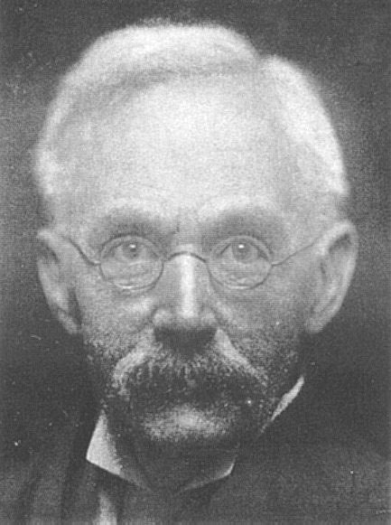
GÓC VĂN HÓA
Hội Thánh điển Pali – Pali Text Society
Kỳ 1: Tổng quan, Rhys Davids
Hội Thánh điển Pali là 1 hội đoàn học thuật, chuyên nghiên cứu và xuất bản các tác phẩm về Pali, bao gồm chủ yếu các học giả Tây phương và ra đời năm 1881. Người sáng lập và Chủ tịch đầu tiên của Hội là ông Thomas William Rhys Davids – người Anh. Các tác phẩm Pali của hội bao gồm: (1) Các văn bản Chánh Tạng, Chú Giải, Sớ Giải Pali được ghi bằng mẫu tự Latin – tức chuyển tự từ mẫu tự Sinhala của Sri Lanka sang mẫu tự Latin, (2) Các bản dịch sang tiếng Anh Chánh Tạng, Chú Giải, (3) Các tài liệu hỗ trợ việc nghiên cứu Pali: Từ điển, Cẩm nang Chỉ mục (Concordance), Tạp chí…
Notes:
(1) Nam Tính, Nữ Trính, Trung Tính do cách biến đuôi đặc thù

Slide 89
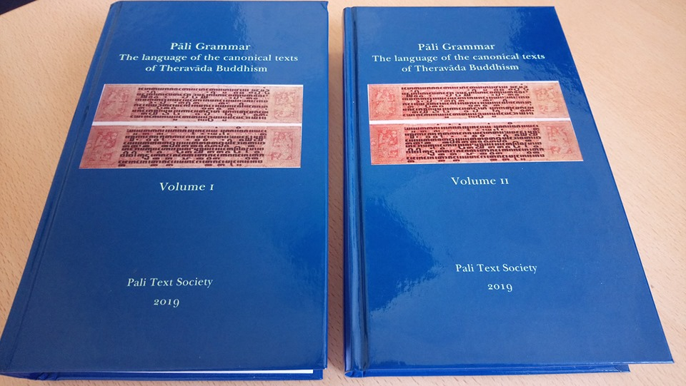
Ấn phẩm của Hội Thánh Điển Pali

Slide 90
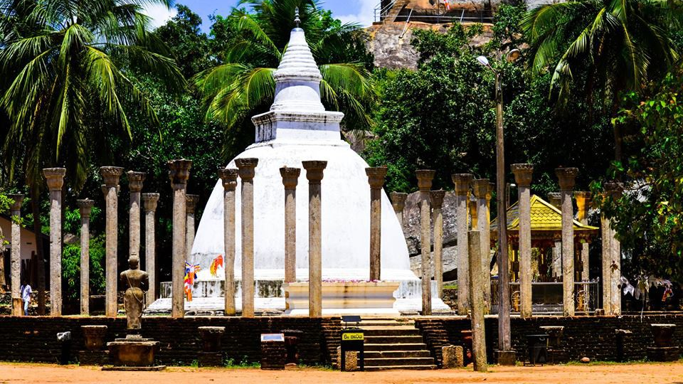
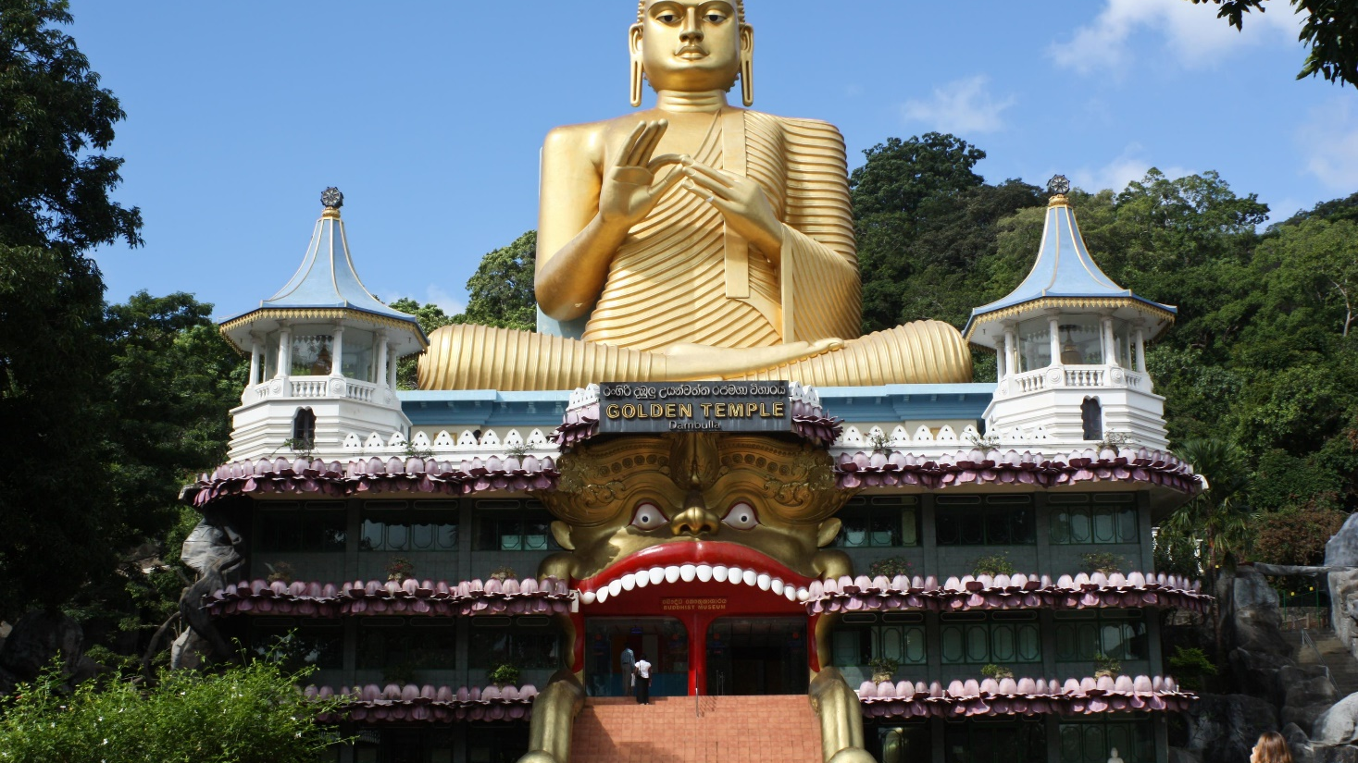
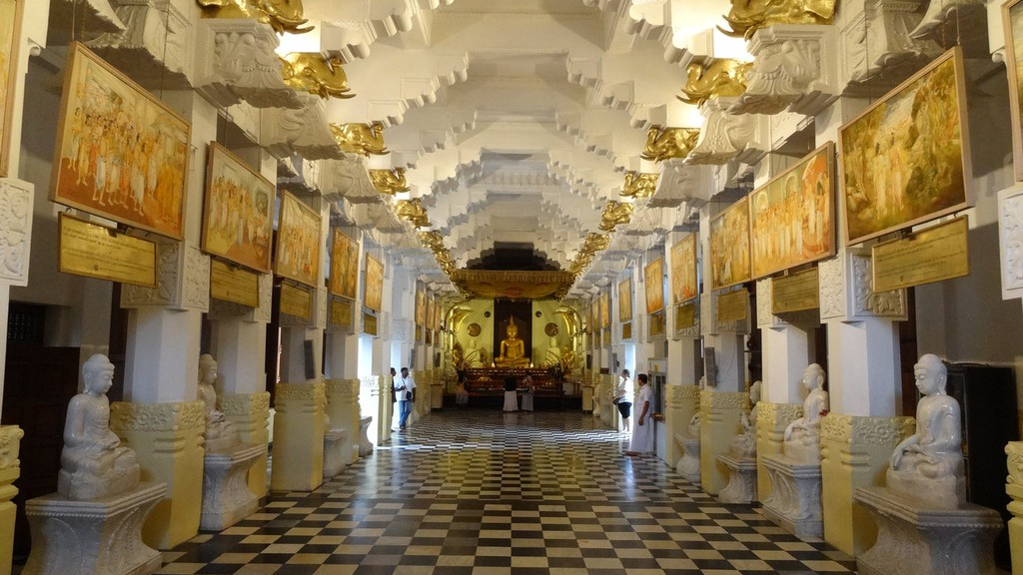
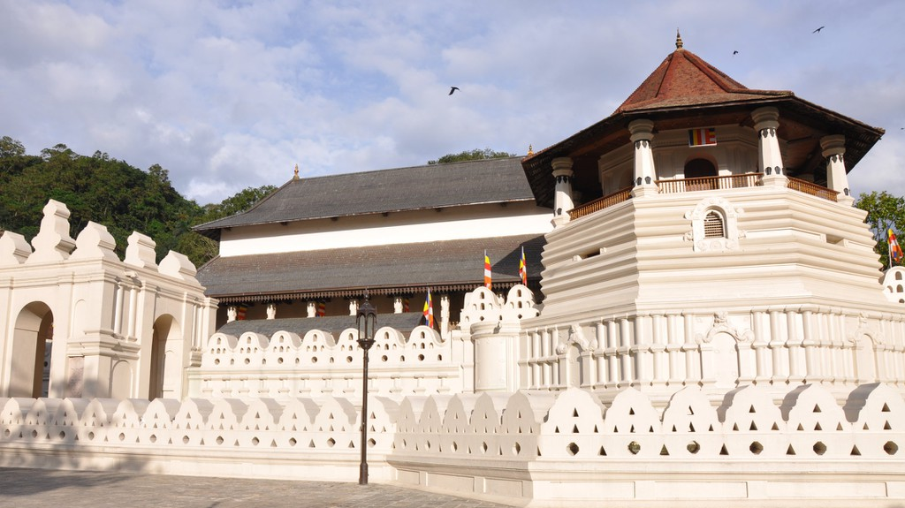
Sri Lanka

Slide 91
GÓC VĂN HÓA
Hội Thánh điển Pali – Pali Text Society
Kỳ 1: Tổng quan, Rhys Davids
Vào Thế kỷ 19, Sri Lanka là thuộc địa của Anh. Ông Rhys Davids cùng 2 người nữa là George Turnour và Robert Caesar Childers được cử làm Viên chức Dân sự tại Sri Lanka trong bộ máy chính quyền thuộc địa Anh. Vào lúc này, Phật giáo Nam Tông Sri Lanka đang đi xuống – chịu áp lực từ chính quyền thuộc địa và hoạt động truyền giáo cạnh tranh từ Kitô giáo. Chính quyền Anh bắt buộc các Viên chức Dân sự thuộc địa phải am hiểu ngôn ngữ, văn học và văn hóa của xứ sở mà họ đảm nhiệm. Nhóm 3 người của ông Rhys Davids đã học hỏi về văn hóa và ngôn ngữ Sri Lanka với 1 số vị sư uyên bác và rốt cục thấy hứng thú với Phật giáo Nam Tông, họ tiếp tục đào sâu nghiên cứu.
Notes:
(1) Nam Tính, Nữ Trính, Trung Tính do cách biến đuôi đặc thù

Slide 92
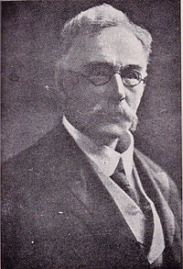
GÓC VĂN HÓA
Hội Thánh điển Pali – Pali Text Society
Kỳ 1: Tổng quan, Rhys Davids
Ông Rhys Davids sinh năm 1843 tại Anh – con trai của 1 Mục sư Tin lành, học tiếng Hy Lạp cổ và Sanskrit tại Đại học Breslau ở Đức, và tốt nghiệp Tiến sĩ (Ph.D). Nhờ nền tảng ngôn ngữ học sẵn có, nên tại Sri Lanka ông nhanh chóng học được tiếng Sinhala và Tamil. Khi đảm nhiệm chức vụ Thẩm phán, ông từng tiếp nhận 1 vụ kiện có liên quan đến 1 ngôi đền Phật giáo, và trong số những bằng chứng cần xem xét có 1 văn bản trong tạng luật Pali, không một ai tại phiên tòa có khả năng đọc hiểu Pali. Chính điều đó khiến ông hứng thú, muốn tự mình đọc hiểu Pali, ông bèn tìm những vị cao tăng uyên thâm thứ ngôn ngữ này để cầu học.
Notes:
(1) Nam Tính, Nữ Trính, Trung Tính do cách biến đuôi đặc thù

Slide 93
GÓC VĂN HÓA
Hội Thánh điển Pali – Pali Text Society
Kỳ 1: Tổng quan, Rhys Davids
Ông viết về 1 trong các vị thầy Pali của ông – Tỳ Kheo Yatramulle Sri Dhammarama như sau: “Khi gặp tôi lần đầu, ông đang bước dần vào cửa chết. Căn bệnh nan y đau đớn đang kéo ông xuống mồ… Đôi mắt ông ánh lên tia sáng lạ thường và ông liên tục chuyển hướng câu hỏi của tôi về Pali sang câu hỏi về Phật Pháp… Ở ông có sức hút lạ lùng, một tinh thần vững vàng khiến tôi kính phục.”
Notes:
(1) Nam Tính, Nữ Trính, Trung Tính do cách biến đuôi đặc thù

Slide 94
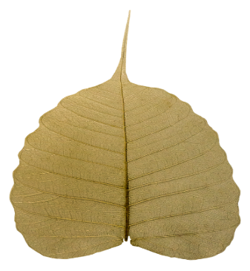

NGẠN NGỮ ANH
Sabbā bhedā bhavanti karāya lokassa
= Lokassa karāya sabbā bhedā bhavanti
STT | Từ Pali | Nghĩa Việt | Từ loại
1 | Sabba | Tất cả | Tính
2 | Bhedo | Loại, kiểu [sự vật, hiện tượng] | Danh, nam
3 | Bhavati | Tồn tại | Động, hiện tại, chủ động
4 | Karo | Sự làm nên, sự tạo nên | Danh, nam
5 | Loko | Thế gian | Danh, nam
Ghi chú ngữ pháp |  | Karāya là gián bổ cách chỉ mục đích, có nghĩa = [vì sự tạo nên, vì sự làm nên, vì mục đích tạo nên, vì mục đích làm nên…]
Câu gốc tiếng Anh |  | It takes all sorts to make a world

Slide 95
NGẠN NGỮ ANH
Puccha na pañhaṃ asavanāya musāvādassa
= asavanāya musāvādassa na puccha pañhaṃ
STT | Từ Pali | Nghĩa Việt | Từ loại
1 | Puccha | Hãy hỏi | Động, hiện tại, mệnh lệnh cách
2 | Na | Không | Phụ
3 | Pañho | Câu hỏi | Danh, nam
4 | Savanaṃ | Sự nghe, việc nghe | Danh, trung
5 | Musā | Dối, sai sự thật | Trạng
6 | Vādo | Lời nói | Danh, nam
Câu gốc tiếng Anh |  | Ask no questions and hear no lies – ask me no questions and I’ll tell you no fibs

Slide 96
NGẠN NGỮ LATIN
Bhogo kallo hoti bhavanāya dāsiyā,
anto bhavanāya ayirāya
STT | Từ Pali | Nghĩa Việt | Từ loại
1 | Bhogo | Tài sản, của cải | Danh, nam
2 | Kalla | Phù hợp | Tính
3 | Hoti | Thì, là | Động, hiện tại, chủ động
4 | Bhavanaṃ | Sự trở thành | Danh, trung
5 | Dāsī | Người hầu nữ | Danh, nữ
6 | Anta | Kém nhất, tệ nhất | Tính
7 | Ayirā | Bà chủ | Danh, nữ
Ghi chú ngữ pháp |  | [Ayirāya] là sở hữu cách, số ít của [Ayirā]
Dạng giản lược |  | Bhogo kallo bhavanāya dāsiyā, anto ayirāya
Câu gốc Latin |  | Divitiae bona ancilla, pessima domina

Slide 97

SONG CÚ LATIN
Kālo sabbe dhamme dharati; jātiṃ, nāmaṃ, rūpaṃ, bhāgyañca dīgho divo hi pariṇamati
STT | Từ Pali | Nghĩa Việt | Từ loại
1 | Kālo | Thời gian | Danh, nam
2 | Sabbe | Tất cả [trực bổ cách, số nhiều, nam tính] | Tính
3 | Dhammo | Sự vật | Danh, nam
4 | Dharati | Mang theo | Động, hiện tại, chủ động
5 | Jāti | Tự nhiên, thiên nhiên | Danh, nữ
6 | Nāmaṃ | Tên tuổi | Danh, trung
7 | Rūpaṃ | Nhan sắc | Danh, trung
8 | Bhāgyaṃ | Vận may | Danh, trung
9 | Ca | Và, hoặc | Phụ
10 | Dīgha | Dài | Tính
11 | Divo | Ngày | Danh, nam
12 | Hi | Quả thực | Phụ
13 | Pariṇamati | Thay đổi | Động, hiện tại, chủ động
Ghi chú ngữ pháp |  | Bhāgyañca = bhāgyaṃ + ca
Câu gốc Latin |  | Omnia fert aetas; naturam, nomina, formam Fortunamque solet vertere longa dies.

Slide 98
EPICURUS
Kusalaṃ vā hoti suladdhaṃ, ghoraṃ vā sukhamitaṃ
STT | Từ Pali | Nghĩa Việt | Từ loại
1 | Kusalaṃ | Cái tốt, điều tốt | Danh, trung
2 | Vā | Và, hoặc | Phụ
3 | Hoti | Thì, là | Động, hiện tại, chủ động
4 | Suladdha | Dễ đạt được | Tính
5 | Ghoraṃ | Điều khủng khiếp | Danh, trung
6 | Sukhamita | Dễ chấp nhận | Tính
Câu gốc Hy Lạp cổ |  | Kai tagathon men eukteton, to de deinon euekkartereton

